Slide 1
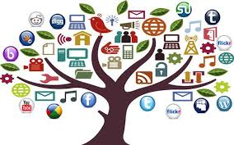
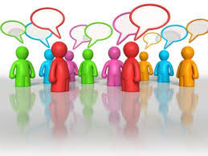
МЕДІАГРАМОТНІСТЬ – НЕОБХІДНА НАВИЧКА ДЛЯ УСПІШНОЇ ПСИХОЛОГІЧНОЇ АДАПТАЦІЇ ДІТЕЙ В СУЧАСНОМУ ІНФОРМАЦІЙНОМУ СУСПІЛЬСТВІ
Селівановська Олена,
практичний психолог

Slide 2
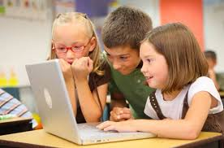
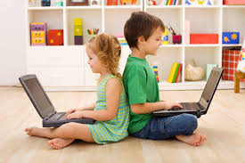
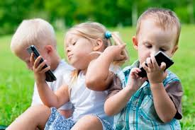
Чому це так важливо?
Наші діти живуть в інформаційному середовищі постійно;
Важливо розуміти: швидкість користування телефонами не дорівнює критичності;
Інформація формує поведінку, емоції, рішення.

Slide 3
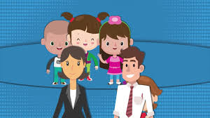
Ключові розуміння
Медіаграмотність =психологічна стійкість
Усвідомленість
Внутрішня свобода
Емоційна регуляція
Уміння не вестися на маніпуляції й зберігати здорову психіку.

Slide 4
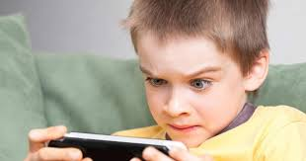
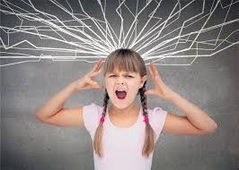
Чому діти психологічно вразливі?
Дитячий мозок реагує на емоцію швидше, ніж логіку
Алгоритми підсилюють упередження
Інформаційні бульбашки.
Соцмережі підлаштовують контент під емоції(інформаційна бульбашка, де здається, що всі так думають»

Slide 5
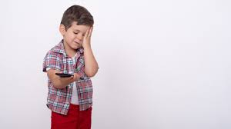
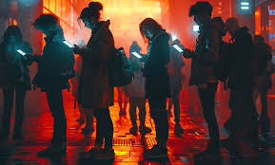
Психологічні наслідки
ТРИВОЖНІСТЬ, НАПРУГА
ЗАЛЕЖНІСТЬ ВІД ЛАЙКІВ
ЗАНІЖЕНА САМООЦІНКА
ОНЛАЙН – БУЛІНГ
ТРУДНОЩІ КОНЦЕНТРАЦІЇ

Slide 6
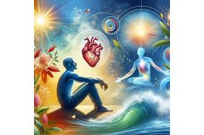
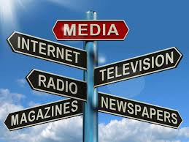
Чому мозок «ведеться»? - потреба в належності - швидке емоційне підкріплення - прості відповіді на складні питання
Питання медіаграмотної людини:
що я відчуваю?
чому я в це вірю?
хто виграє від того, що я це поширю?

Slide 7
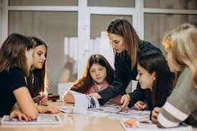
Три психологічних напрями роботи в закладі освіти
Емоційна усвідомленість
Критичне мислення
Підтримуюче середовище
Роль педагога – «Медіаграмотність формується не окремими заходами, а культурою. Запитуємо себе та своїх вихованців: хто автор, звідки дані, чи є інші джерела? Спокійний аналіз – щодня»
Роль психолога – «Супроводжує: профілактика залежностей, робота з тривожністю, консультації батьків, підтримка в конфліктах та онлайн-комунікації»

Slide 8

Простий інструмент!
Запропонуймо дітям правило: «ПАУЗА – ПОДУМАЙ – ПЕРЕВІР»
Спочатку емоція, потім логіка, потім дія.

Slide 9
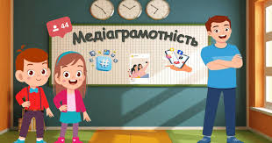
МЕДІАГРАМОТНІСТЬ…
Це - Психологічний імунітет та основа безпеки й самостійного мислення. Якщо ми навчили дитину мислити самостійно й розуміти себе – вже захистили її.
Це –здатність залишатися собою, робити усвідомлений вибір, у час, коли інформація може бути зброєю.
Це - Сила. Свобода. Майбутнє, яке ми створюємо для наших дітей.

